Slide 1
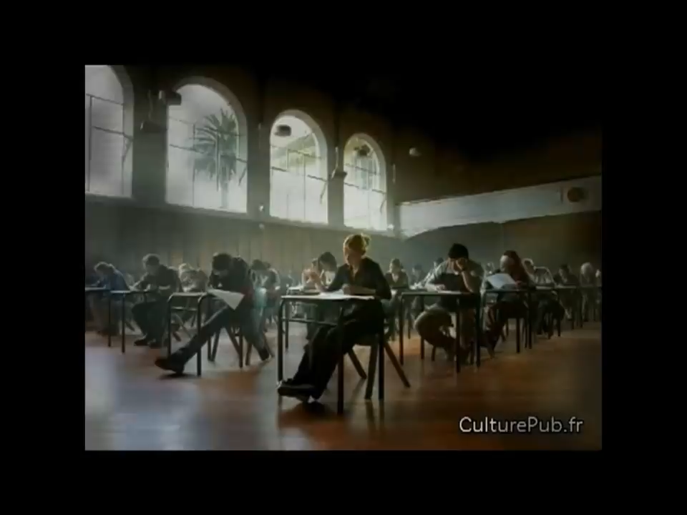
Publicité « d’attention partagée »
www.neurosup.fr
Notes:
L’attention partagée a d’abord piégé l’étudiant puis le professeur qui surveille l’examen

